Slide 1
Grafico di funzioni esponenziali e logaritmiche

Slide 2
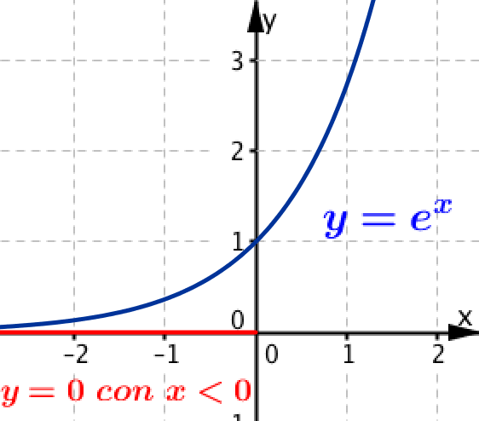
Funzione esponenziale elementare
Ricordo la funzione esponenziale elementare
y = e^{x} [e ≅ 2,71 numero di Nepero]
Il grafico
Dominio: l’insieme R dei numeri reali
Derivate
y’ = e^{x} y” = e^{x}
Asintoto orizzontale ‘a sinistra’

Slide 3
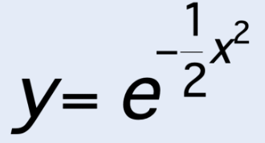
Altre funzioni esponenziali
Altre funzioni esponenziali si ottengono con l’algebra delle funzioni a partire dalle funzioni algebriche e dalla funzione esponenziale.
Ecco un esempio.
Per tracciare il grafico di questa funzione seguirò il procedimento già seguito con i polinomi, ma aggiungerò la ricerca del dominio e di un eventuale asintoto orizzontale.

Slide 4
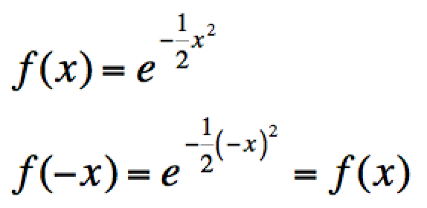
Studio del grafico di funzione esponenziale
Dominio
L’insieme R dei numeri reali
2. Ricerca di eventuali simmetrie
La funzione è pari, perciò la curva è simmetrica rispetto all’asse y.

Slide 5
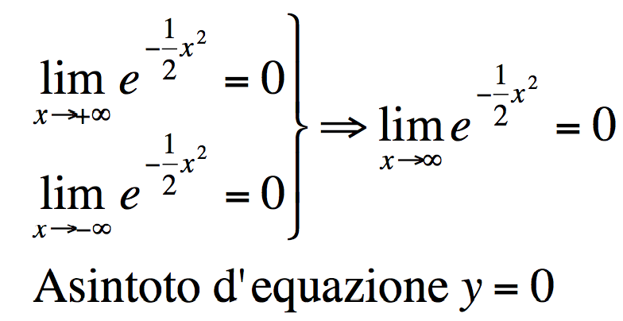
Studio del grafico di funzione esponenziale
3. Ricerca di un asintoto orizzontale
−∞

Slide 6
Studio del grafico di funzione esponenziale
4a. Segno di y
4b. Segno di y’

Slide 7
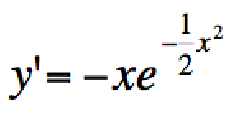
Studio del grafico di funzione esponenziale
4c. Segno di y” [derivata di un prodotto]

Slide 8
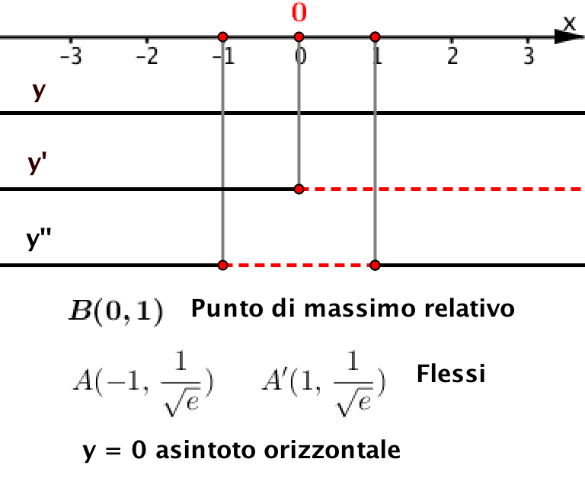
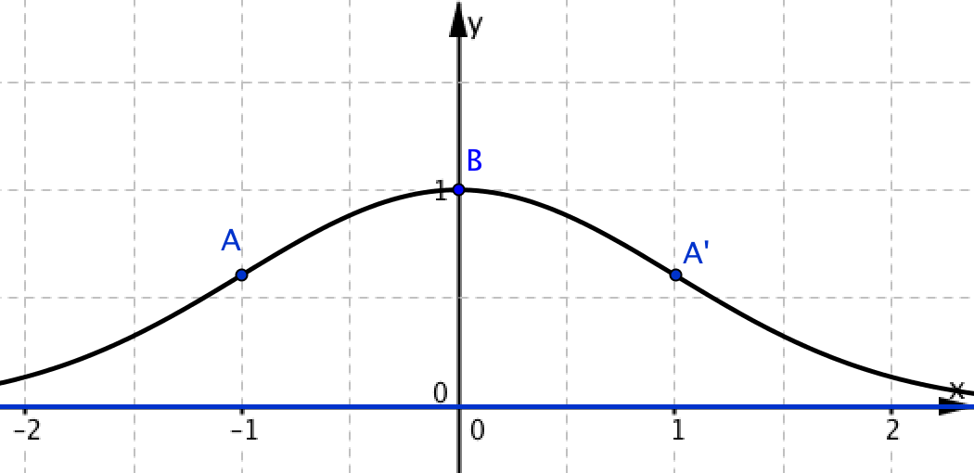
Schema riassuntivo, punti notevoli e grafico

Slide 9
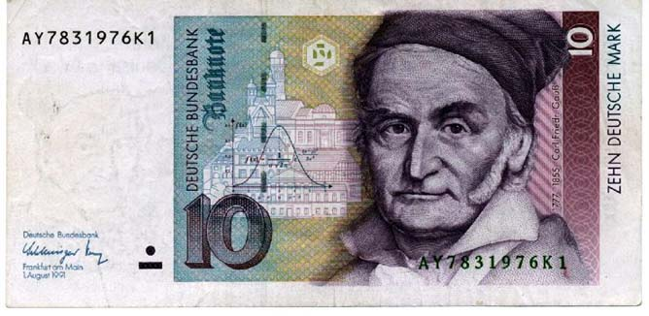
La curva di Gauss
La curva ottenuta è la curva di Gauss o gaussiana.
Introdotta dal matematico, fisico e astronomo tedesco Carl Gauss (1777 – 1885) per descrivere la distribuzione degli errori commessi nel misurare una grandezza più volte con la stessa cura e nelle stesse condizioni.
Ha notevole importanza in calcolo delle probabilità e nelle scienze sperimentali.

Slide 10
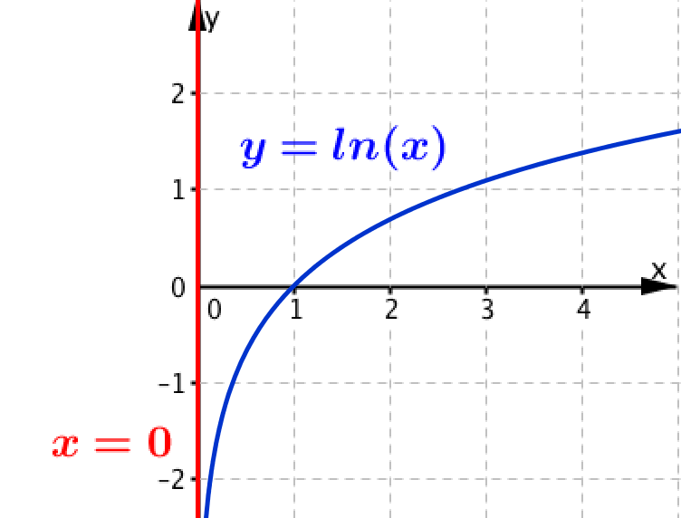
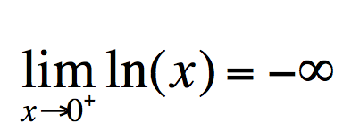
Funzione logaritmica elementare
Ricordo la funzione logaritmo elementare
y = ln(x) o y = log_{e}(x) [e ≅ 2,71 numero di Nepero]
Dominio: l’insieme R⁺ dei numeri reali positivi
Grafico
Derivate
Asintoto verticale

Slide 11
Altre funzioni logaritmiche
Altre funzioni logaritmiche si ottengono con l’algebra delle funzioni a partire dalle funzioni algebriche e dalla funzione logaritmo.
Ecco un esempio.
y = x² – 2ln(x)
Il procedimento per tracciare il grafico di questa funzione è lo stesso già seguito per i polinomi, con l’aggiunta della ricerca del dominio e di un eventuale asintoto verticale.

Slide 12
Attività
Completa la scheda di lavoro per tracciare il grafico della funzione logaritmica

Slide 13
Revisione dell’attività svolta

Slide 14
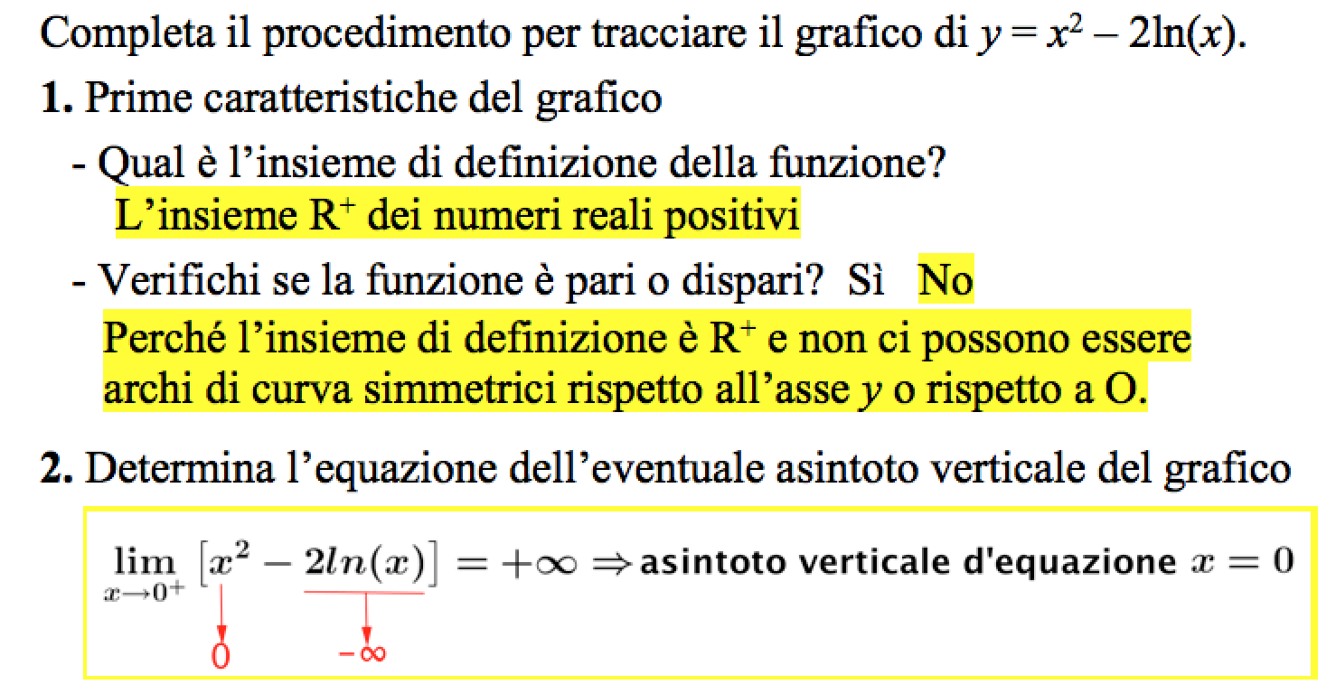
Quesiti 1 e 2

Slide 15
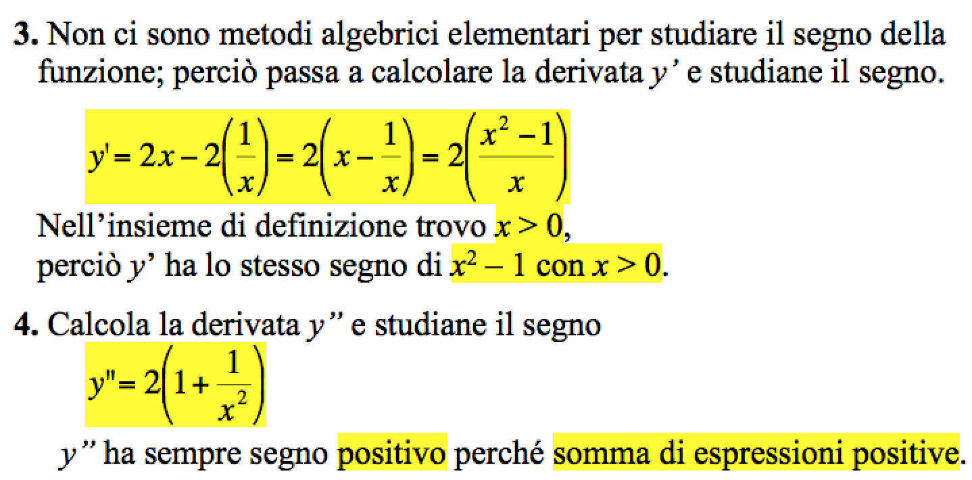
Quesiti 3 e 4

Slide 16
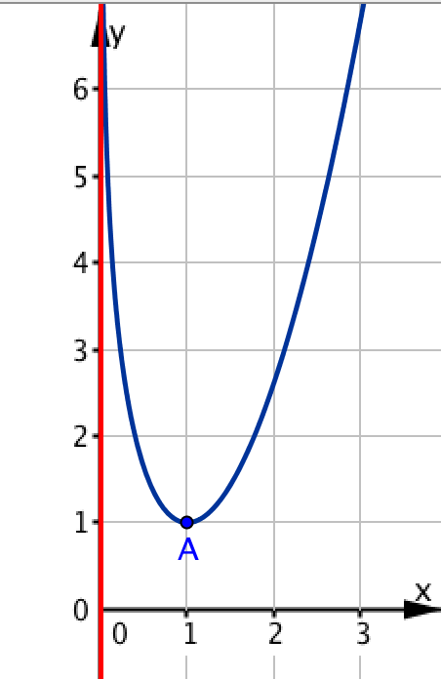
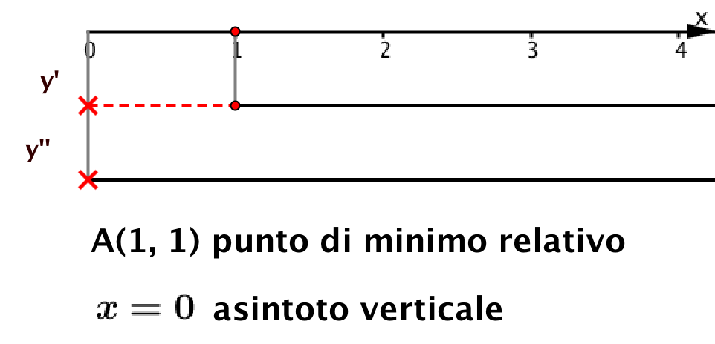
Quesiti 5, 6 e 7

Slide 17
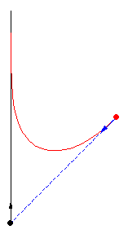
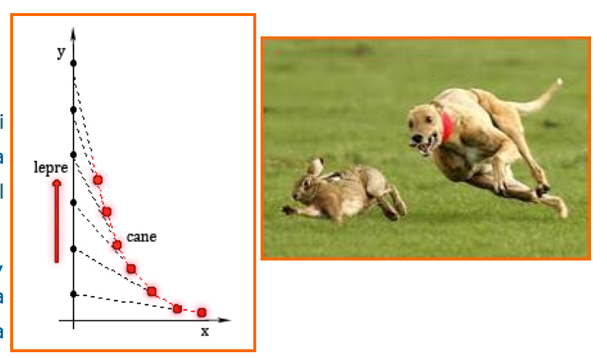
Curva d’inseguimento
Curva studiata da vari matematici famosi, a partire dalla fine del 1600 con questa idea di ‘inseguimento’. Una lepre corre con velocità costante lungo l’asse y; il cane C descrive la curva d’inseguimento, quando:
si muove con la stessa velocità della lepre;
è sempre diretto verso la lepre.

Slide 18
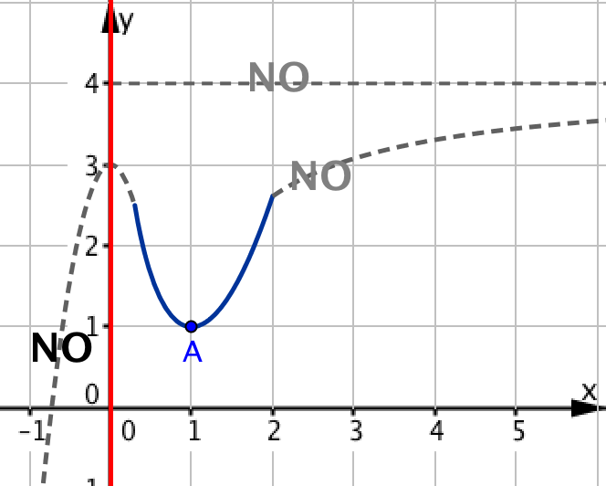
Riflessioni sul procedimento seguito
Per tracciare il grafico dell’ultima funzione:
non abbiamo studiato il segno di y;
non abbiamo cercato un eventuale asintoto orizzontale.
Anche senza queste due informazioni abbiamo ottenuto un grafico accurato: l’asintoto verticale, il punto A di minimo relativo e la concavità sempre verso l’alto garantiscono che la curva non può ‘piegare verso il basso’ per attraversare l’asse x o avvicinarsi a un asintoto orizzontale.
Così dal grafico ricaviamo che risulta
y > 0 in tutto l’insieme R⁺.

Slide 19
Pensare con le mani e con gli occhi
Tracciare il grafico di una funzione con carta e penna può diventare un’attività meccanica e ripetitiva; in questo caso il computer è più veloce e più accurato di qualunque studente.
Ma può anche diventare un’occasione per:
collegare e rivedere tanti concetti imparati lungo tutto l’arco scolastico;
pensare con le mani e con gli occhi per trovare i procedimenti più efficaci.
In questo secondo caso i grafici diventano uno strumento di crescita intellettuale per tutti.

